Slide 1
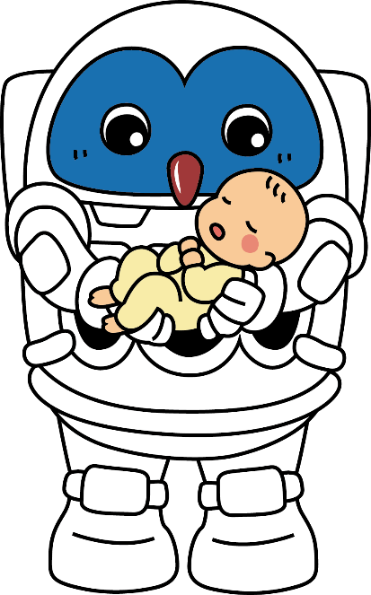
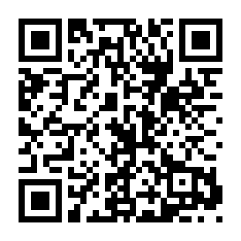

令和６年度（2024年度）保育所入所の継続確認について
問合せ先
つくば市役所ホームページ
（保育所）
つくば市こども部幼児保育課 入所入園係
〒305-8555 茨城県つくば市研究学園一丁目１番地１
TEL：029-883-1111（内線1534・1554・1532）

Slide 2
令和６年度継続確認について
継続確認の対象者
保育所等を利用していて、つくば市に申請児童の住民登録がある方
（令和６年９月１日時点在籍者）※令和６年度５歳児クラス在籍者を除く
〇令和７年３月31日までに退所する場合も、継続確認の申請は必要です。
申請期間
令和６年９月２日（月）～令和６年１０月１５日（火）16時30分
申請方法
「いばらき電子申請・届出サービス」から電子申請
※利用施設から配布されるお知らせに記載のQRコードからご申請ください。

Slide 3
継続確認の事前準備
１．必要書類の準備
「保育にあたれない証明書」を準備します。勤務先が発行する「就労証明書」などの各種証明書は、発行に時間がかかる場合が多いので、早めに準備をお願いします。
※提出日時点で３か月以内の証明日のものが有効です。
保育にあたれない証明書
対象者に配布されるお知らせや、入所のご案内を参考にして該当する書類をご準備ください。原則として父母ともに必要です。（ひとり親を除く）
※各種証明書の様式は、下記URLからダウンロード可能です。
〇つくば市公式ホームページ：入所のご案内・各種申請書
https://www.city.tsukuba.lg.jp/soshikikarasagasu/kodomobuyojihoikuka/gyomuannai/1/1002907.html
２．機器の準備
インターネットに接続できる環境と、パソコン・スマートフォンが必要になります。
※継続確認の手続きは、マイナンバーカードを利用した個人認証（電子署名）は不要です。

Slide 4
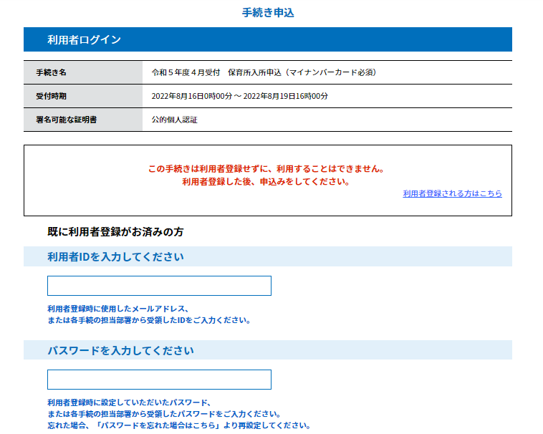
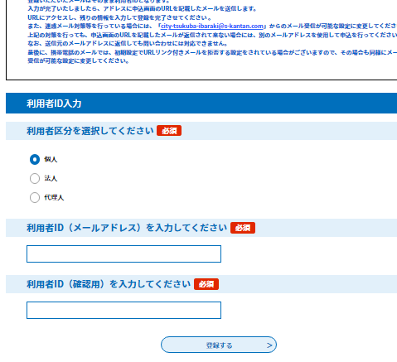
電子申請の流れ
① 申請者の利用者登録 ※既にいばらき電子申請・届出サービスの利用者登録がお済の方は、次ページへお進みください。
▶ 「利用者登録される方はこちら」を選択
▶ 利用規約をご確認のうえ「同意する」を選択
▶ メールアドレスを入力し、「登録する」を選択
▶ 登録したメールアドレスに、URLが届きますので、利用者登録を行ってください。
※迷惑メール対策等を行っている場合は、次のアドレスのメールを受信できるように設定してください。
city-tsukuba-ibaraki@s-kantan.com

Slide 5
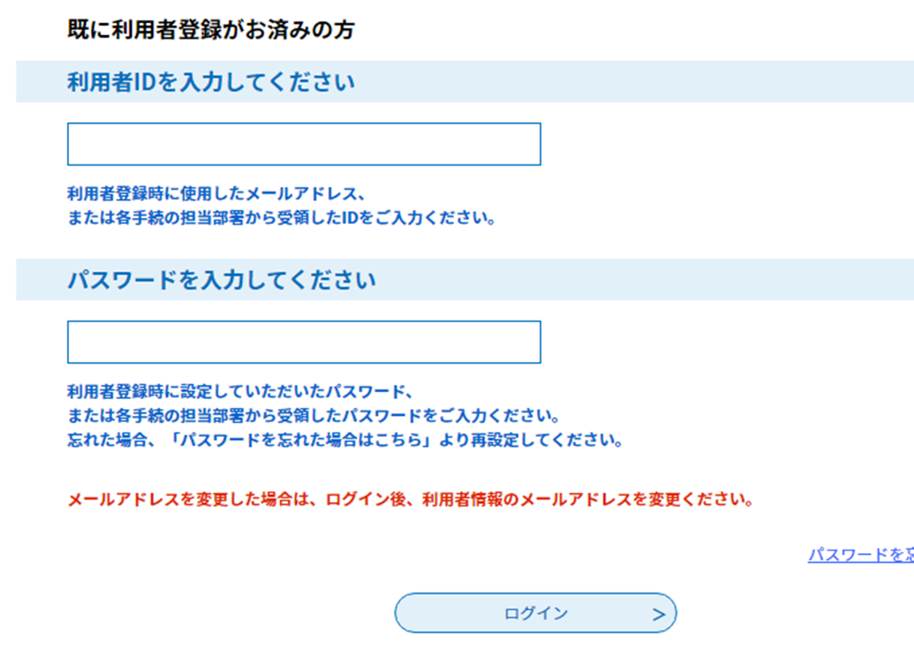
電子申請の流れ
② ログイン・申込内容の入力
利用者登録が完了後、再度該当の申込を選択し、登録した利用者IDとパスワードでログインしてください。ログイン後、入力項目に従って必要事項を入力してください。
・あらかじめ添付するデータをご準備のうえ、入力作業を開始してください。
・２人以上の申込をする際は、１人ずつ入力する必要があります。
※２人目以降の申込をする際、１人目の申込で入力した内容をコピーして利用することができます。詳細は、８ページを参照してください。
注意点
※事前にホームページに掲載されている入力フォームから入力項目を確認しておくとスムーズに入力が可能です。

Slide 6
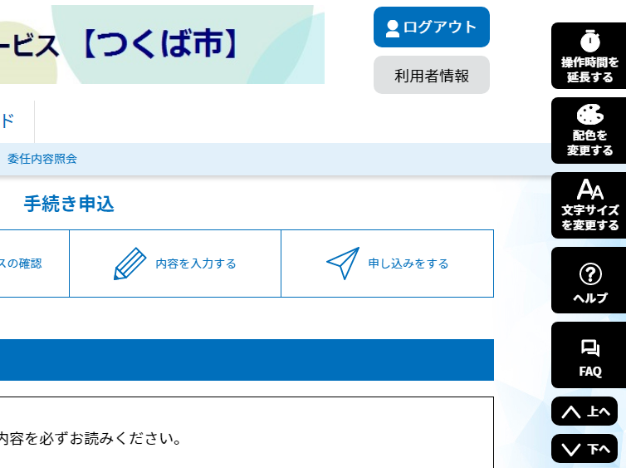
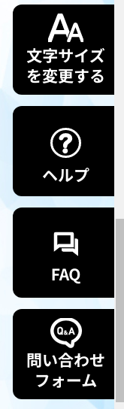
電子申請の流れ
③ ログイン・申込内容の入力（機能紹介１）
入力時の注意点
○システムの都合上、作業時間が120分を超えるとタイムアウトし、入力内容がすべて消えてしまいます。
このボタンで、操作時間を180分延長することができます。入力時間が長くなりそうな場合に使用してください。
電子申請システムの操作方法や、動作環境などについて不明な点がある場合にはこちらをご確認ください。
※入力内容についての問い合わせは、幼児保育課にお願いします。
※お使いの端末により、画面やボタンの表示場所が異なる場合があります。スマートフォンの場合は、画面右上のメニューからご利用ください。

Slide 7
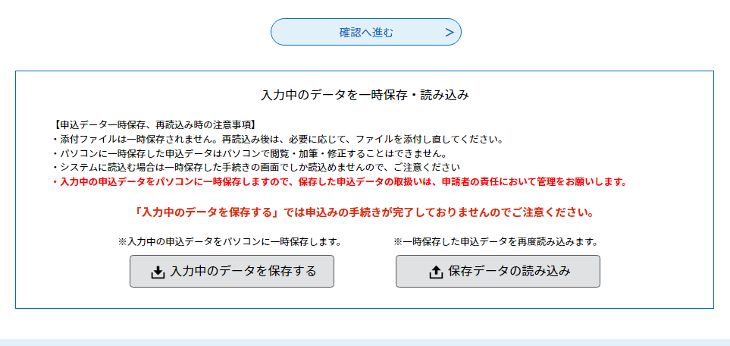
電子申請の流れ
④ ログイン・申込内容の入力（機能紹介２）
申込時に入力した内容を、一時保存・読み込みを行うことができます。ご利用の際は、入力フォームの一番下に保存・読み込み用のボタンをご使用ください。
※お使いの端末により、画面やボタンの表示場所が異なる場合があります。
スマートフォンからの申込の場合、一時保存データの保存期間は７日間となりますので、ご注意ください。

Slide 8
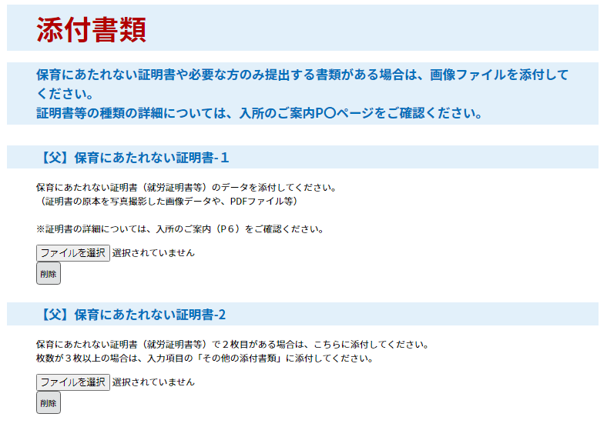
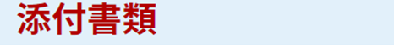
電子申請の流れ
⑤ 申込内容の入力（画像データの添付）
「保育にあたれない証明書」については、原本を写真撮影し、画像データを添付してください。
（PDFファイル等での添付も可）
※画像を撮影する場合は、記載事項がすべて収まるように縦方向で撮影してください。
※証明書の再提出を依頼する場合がありますので、原本は大切に保管しておいてください。
・添付ファイルの容量制限は、合計50Mとなっています。あらかじめ添付ファイルの容量を調整してください。
・添付書類に記入漏れがあると再提出が必要になります。提出前にご自身で内容をよくご確認ください。
例：就労証明書の勤務日数や時間の記載がない、画像が不鮮明、ファイルにパスワードロックがかかっている等
注意点

Slide 9
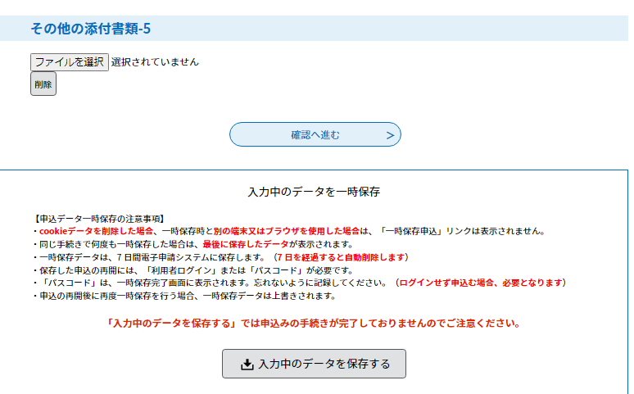
電子申請の流れ
⑥ 入力完了・申込
エラーの修正について
入力が必須となっている項目が入力されていない場合は、該当箇所が黄色く表示されます。
表示されたエラー項目をすべて修正しないと申込が完了しません。
申込内容の確認
必要事項の入力後、ページ下部の「確認へ進む」を選択してください。
続いて、申込内容を確認の上、ページ下部の「申込む」を選択してください。
申込が完了すると、申込が完了したことをお知らせするメールが届きます。
整理番号・パスワードが記載されていますので受信メールは必ず保存しておいてください。
申込む

Slide 10
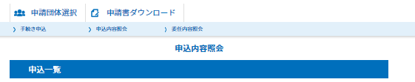
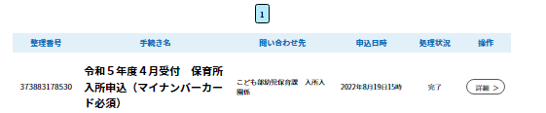
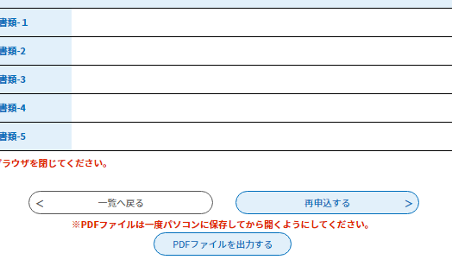
電子申請の流れ
⑦ ２人目以降の申込をする場合
きょうだいで２人以上の申込をする場合、最初に申込をした内容をコピーして申込むことができます。
※１人目の申込を正常に完了しておく必要があります。
②
【再申込の手順】※1人目の申込完了後に実施してください。
① 電子申請サービスにログインする
② 「申込内容照会」を選択
③ コピーする手続きの「詳細」を選択
④ ページ下部の「再申込する」を選択
⑤ 入力内容を２人目の情報に修正し、申込を完了させる
③
④
コピーして２人目以降の児童の申込をする場合の注意
・申込をする児童の情報：２人目以降の児童の情報に修正してください。
・世帯員の情報 ：１人目の児童の情報を加え、申込をする児童の情報を世帯員から削除してください。

Slide 11
電子申請の流れ
⑧ 注意事項・内容の確認
・入力日時点の状況を入力してください。
・同居している方が全て入力されているかご確認ください。
・原則、祖父母の保育にあたれない証明書は不要です。※祖父母が保護者である場合は必要
◎就労証明書の時間や日数の記載漏れや誤記が多くみられます。発行された証明書の内容を、ご自身でよく確認してからご提出をお願いいたします。
◎認定基準が満たされていない場合や虚偽の記載がある場合は、教育・保育給付認定を取り消すことがあります。
⑨ 申請後について
明らかな不備があった場合には、幼児保育課から電話等でご連絡する場合があります。
※不備がない場合は、郵送などでの完了連絡はありません。次年度も継続して入所となります。

